Slide 2
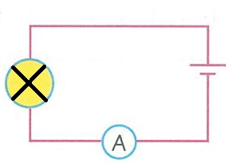
ELEKTRİK AKIMI
Negatif yüklerin titreşimi sonucunda oluşan enerji aktarımına elektrik akımı denir.
Devredeki akım şiddeti “I” harfi ile gösterilir.
Birimi Amper’dirBirim kısaca “A” ile gösterilir.
Elektrik akımı ampermetre ile ölçülür.
Ampermetre devreye paralel olarak bağlanırsa devredeki akımı ölçemez.
Çünkü ampermetrenin direnci çok küçük olduğu için, akım ampermetrenin içinden geçip devreden geçemez.
Devreye seri olarak bağlanır

Slide 3
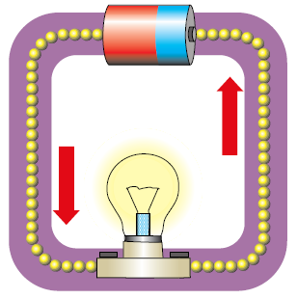
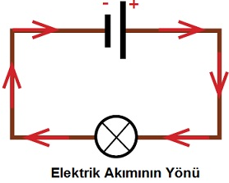
Elektrik akımının yönü pozitif (+) kutuptan negatif (-) kutba doğrudur.
Elektron akışının yönü negatif (-) kutuptan pozitif (+) kutba doğrudur.

Slide 4
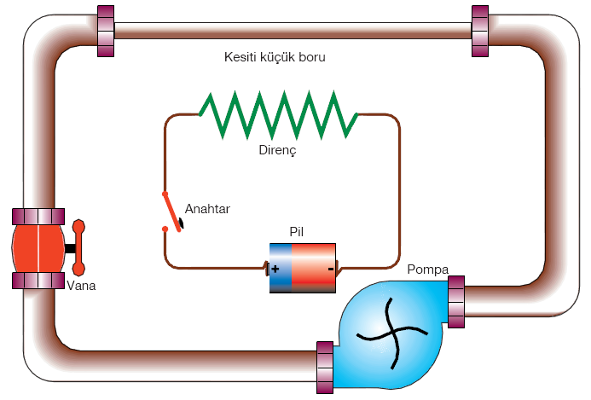
Su tesisatı ile elektrik devresi arasında benzerlik ve farklılıklar
Farklılıklar:
Su tesisatında vana kapandığında suyun akışı bir müddet devam eder. Ancak elektrik devresinde bağlantı kesildiğinde akım anında kesilir.
Su tesisatında su borular içerisinde belirgin bir şekilde hareket eder. Ancak, elektrik devresinde yüklerin belirgin bir hareketi yoktur. Negatif yükler titreşerek enerjilerini birbirlerini aktarır.

Slide 5
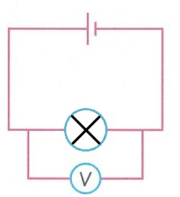
GERİLİM(POTANSİYEL FARK)
Bir elektrik devresinin iki kutbu arasındaki enerji farkının göstergesine gerilim (potansiyel fark) denir.
Birimi Volt’turBirim kısaca “V” ile gösterilir.
Gerilim voltmetre ile ölçülür.
Voltmetre devreye seri bağlanırsa ampuller yanmaz .
Çünkü voltmetrenin direnci çok büyük olduğu için akımın geçmesine izin vermez.
*Devreye paralel bağlanır.

Slide 6
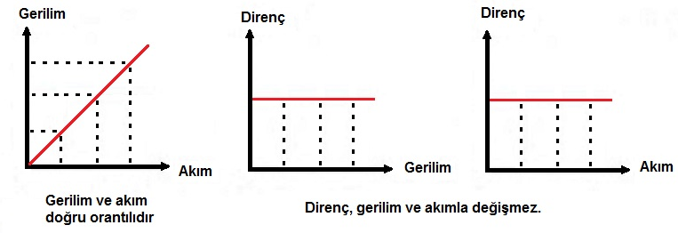
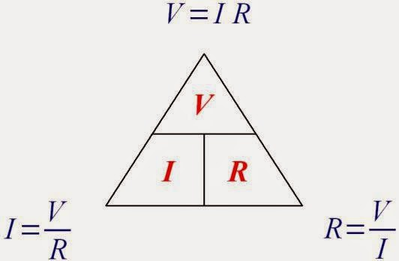
DİRENÇ –AKIM-GERİLİM İLİŞKİSİ
Bir elektrik devresinde gerilim arttıkça akım da aynı oranda artar.
Gerilim/Akım oranı sabittir ve bu sabit oran devre elemanının direncini verir.
Direnç birimi olarak volt/amper kullanıldığı gibi ohm (Ω) da kullanılır.

Slide 7
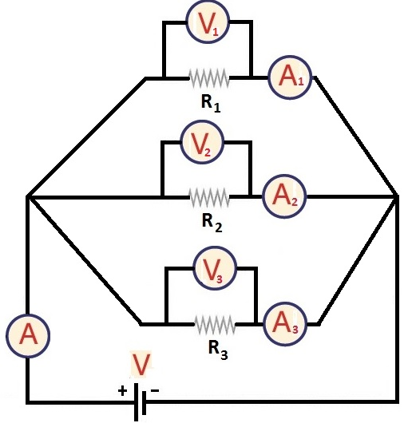
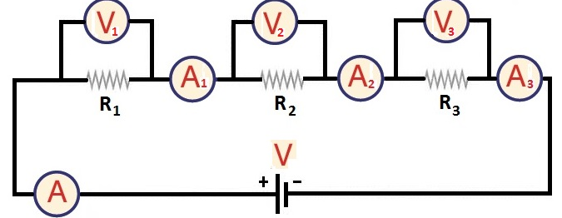
I = I₁ = I₂ = I₃
I = I₁ + I₂ + I₃
V = V₁ + V₂ + V₃
V = V₁ = V₂ = V₃
R_{eş} = R₁ + R₂ + R₃
1/R_{eş} = 1/R₁ + 1/R₂ + 1/R₃

Slide 8
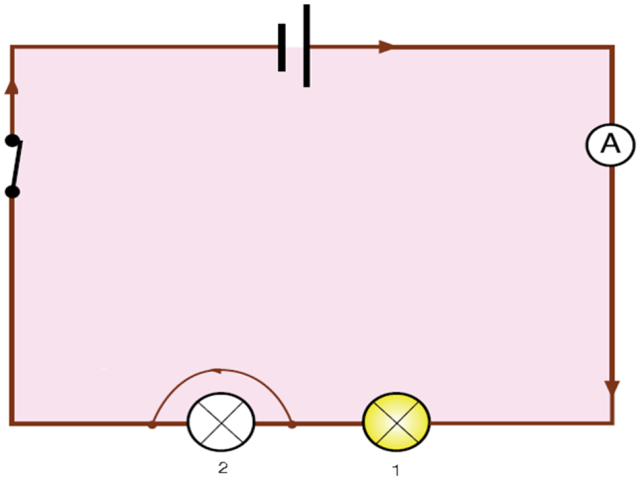
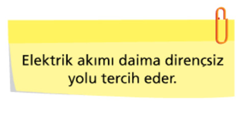
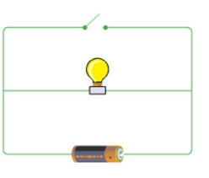
Kısa Devre
Akımın dirençsiz yolu tercih ederek devreyi tamamlamasına kısa devre denir.

